Slide 1
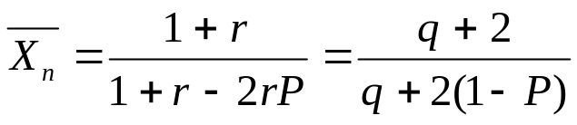


前课回顾(3)
线型缩聚物分子量的控制
  单体官能团非等物质量比
  加入单官能团物质R“-b封锁端基
    等摩尔比的a-R-a和b-R’-b体系
    a-R-b的自缩聚体系

Slide 2
2.6 体型缩聚
2.6.1 概 述
2.6.2 Carothers 凝胶点方程
2.6.3 Flory凝胶点方程

Slide 3
2.6.1 概 述
体型缩聚:形成体型结构缩聚物的缩聚反应;
能形成三维体型(网状)结构聚合物

Slide 4
热塑性聚合物 vs 热固性聚合物
热塑性聚合物：可溶、可熔的线型聚合物
  可以方便的重复使用、加工；
  可能容易变形；
热固性聚合物：不溶、不熔的体型聚合物
  一旦成型就不能第二次成型加工
  先制备低聚物或者预聚物，然后交联成型；
  不易变形，“保型性”好

Slide 5
体形缩聚：凝胶化/凝胶点
凝胶化：
  当反应进行到 P 时，体系的粘度突然增大，生成具有弹性的冻胶状物质，这种现象称为凝胶化。
  此时体系为：凝胶+溶胶
凝胶点Pc:
  开始出现凝胶时的临界反应程度为凝胶点，以Pc表示
  Pc的预测与控制是体型缩聚的核心问题

Slide 6
凝胶点与体形缩聚物
根据反应程度P的不同，将体型缩聚物的合成分为甲、乙、丙三个阶段：
甲阶：P<PC 得线型或支化分子，可溶可熔
乙阶：P→PC 支化分子溶解性能变差，但仍可熔
丙阶：P≥PC 体型结构，不溶不熔

Slide 7
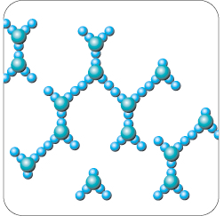
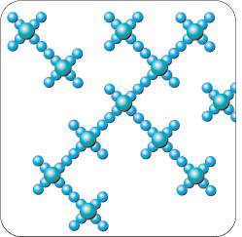
体形结构聚合物的形成
三官能度单体的反应

Slide 8
2.6.2 Carothers 凝胶点方程
Carothers理论：
  反应程度达凝胶点时，产物的数均分子量为无穷大
由此出发可推导出凝胶点方程
  反应物官能团等摩尔时
  反应物官能团不等摩尔时

Slide 9

1) a和b两种官能团等摩尔反应时
平均官能度:每一个分子所具有的官能团数目的加和平均
式中 N i 是官能度为 f i 的单体i的分子数

Slide 10

例子：平均官能度的计算
2mol的甘油（f = 3）和3 mol 邻苯二甲酸酐（f = 2）体系
  A官能团总数为6，B官能团总数为6，两官能团是等摩尔的
  平均官能度为

Slide 11

官能团等摩尔反应时凝胶点计算
起始:混合单体总分子数为N₀
官能团总数为N₀
反应程度达到P时
分子总数为 N
已反应的官能团总数为2（N₀－N）
系数2表示减少一个分子就有两个官能团反应

Slide 12

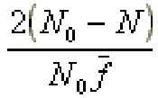
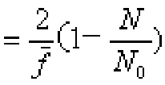



反应程度P =
聚合度
Carothers :假定,当Xn为无穷大时的反应程度为凝胶点PC
Carothers 凝胶点方程

Slide 13
凝胶点的计算
2mol 甘油和 3 mol的邻苯二甲酸酐缩聚体系
羧基官能团总数为6，羟基官能团总数为6，两官能团是等摩尔的
平均官能度=(2*3+3*2)/5=2.4
所以：PC = 2/2.4 = 0.833

Slide 14
6.2.2 两种官能团不等摩尔
关键：平均官能度如何计算？
例: 1 mol 甘油与 5 mol邻苯二甲酸酐进行缩聚
=13/6=2.17 ，凝胶点 PC = 2/2.17 = 0.992？？
实际上并不能生成高聚物，也不 能产生凝胶！！

Slide 15
官能团不等当量凝胶点的计算
在官能团不等摩尔时，平均官能度的计算应为非过量组分官能团总数的两倍除以体系中的分子总数
是否交联只决定于含量少的反应组分，反应物过量部分不起作用，只能使平均官能度降低
  上例的平均官能度应等于2×3/(1+5) = 1，这样低的平均官能度只能生成低聚物，不会凝胶化

Slide 16

官能团不等当量平均官能度的计算
已知： A、B、C(交联单体)三种混合物，其分子数分别为N_{A}，N_{B}，N_{C}，其官能度分别为f_{A}， f_{B}， f_{C} ，其中A和C含有相同官能团(如A) ，假设：A官能团总数少于B官能团数，即：
（N_{A}f_{A}+N_{C}f_{C}）<N_{B}f_{B}
计算平均官能度，如下式：

Slide 17

讨 论
1. f = 2-2 体系， = 2，PC = 1，不能产生凝胶
2. ＞2，PC ＜1，可以产生凝胶。 增大，PC 减小，
产生凝胶越早。
凝胶是突然出现的

Slide 18
产生凝胶的充要条件
a) 有f ＞2 的单体参加反应；
b) ＞ 2；
c) 同时满足a)、b)两条件的体系，P 达 PC 时才
达到凝胶。

Slide 19
例如：制备尼龙－66
Carothers 用于计算线型缩聚物的平均聚合度
单 体 原 料 | 官能度 | 原料/mol | 基团/mol
H2N(CH2)6NH2 | 2 | 1 | 2
HOOC(CH2)4COOH | 2 | 0.99 | 1.98
CH3(CH2)4COOH | 1 | 0.01 | 0.01
合 计 | _ | 2.0 | 3.99

Slide 20

平均官能度：由羧基来计算
反应到 P = 0.99 时
P = 1.0 时
得到的尼龙－66的分子结构式应为

Slide 21
2.7.3 凝胶点的Flory统计法预测
Flory理论，前提：
  等活性概念成立
  所有缩合反应均在分子间进行，不发生分子内缩合
统计法原理：若产生凝胶，则必有多官能团的支化单元
思路：是否出现凝胶，就要计算由一个支化单元的一个臂开始，产生另一个支化单元的几率大小

Slide 22
支化系数α
支化系数α：末端支化单元上某一基团产生另一支化单元的几率
－即： 一个支化点连接到另一支化点的几率
－亦即：支化点再现的几率
Flory统计方法：求得支化系数α与支化单元官能度 f 之间的关系，再求得α－P之间的关系，最终求得 PC 方程。

Slide 23
支化系数α～ f之间的关系
假设：支化单体的官能度为 f，则链末端支化单元残留的官能度为 f－1
几率：此支化单元的一个臂连接上另一个支化单元的几率就是1/(f－1)
设想：当反应程度达到临界凝胶点时，则每个连上去的支化点单元应至少有一个臂再连接上另一个支化点单元，才能形成分子量无限大的情形。
因此：凝胶产生的临界支化条件为1/(f－1)

Slide 24
临界支化系数：
定义 为凝胶产生时的临界支化系数
实际缩聚反应中，二/多官能团单体并存，因此支化单元与非支化单元的比例对计算凝胶点也有影响
  设：只有一种三官能团的单体存在，则
  1/(f-1)= 1/2，若支化系数大于1/2就会产生凝胶化

Slide 25
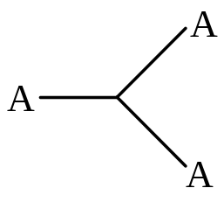
支化系数α～反应程度P关系
通常体形缩聚是由二种双官能团单体A-A、B-B和一种多官能团单体 组成。
令ρ为支化单元中基团A占A总数的百分数，基团B与支化单元的反应几率为P_{B}ρ，而与A-A单体反应几率为P_{B}(1－ρ)，有选择性；而对于A，只有和B－B反应，没有选择性。

Slide 26

支化系数α～反应程度P关系：
2-2体系加3官能度交联单体
ρ:支化单元中基团A占总A的分数
官能团B同支化点A的反应几率ρP_{B}
括号中官能团A反应几率PA
括号中官能团B与双官能团单体A─A反应几率PB (1-ρ)
官能团A反应几率PA

Slide 27




支化结构总生成几率为各步几率的乘积 :
按支化系数的定义,对所有的n值进行加和
将摩尔系数r=P_{B}/P_{A}代入
代入

Slide 28
讨论:
三种情况讨论：
  没有双官能团单体A－A存在
  A 和 B 等摩尔
  若A和B等摩尔，同时又无A－A单体存在

Slide 29




①没有双官能团单体A－A存在
ρ= 1，r < 1，则

Slide 30


② A 和 B 等摩尔
r =1，PA=PB=P，则

Slide 31

③ A和B 等摩尔，无 A－A 单体
则r =1，ρ＝1，公式简化为

Slide 32
例 1：
已知：2mol的丙三醇和3mol的二元酸进行体型缩聚
解答：r = 1, ρ＝ 1
则临界支化系数αC=1/(f-1)＝1/2，凝胶点
PC = 1/(3-1)^{1/2} = 0.707
也就是反应程度达到0.707时就产生凝胶化现象

Slide 33

例2:
已知：2mol的丙三醇，1mol的二元醇和4mol的二元酸体系
解答：计算：r =1，ρ=2×3/(2×3+1×2) =3/4，αC=1/2
当反应程度达0.756时产生凝胶化

Slide 34
2.6.4 凝胶点的实验测定
实测凝胶点：体型缩聚反应到一定程度，体系粘度急剧上升，难以流动，气泡也无法上升，分析测试此时的反应程度，即为Pc实测值。

Slide 35
凝胶点的实验测定
比较实测Pc与Carothers和Flory计算值Pc的不同:
  等摩尔的丙三醇和二元酸反应，P_{c，测}＝0.765
  Carothers方法：P_{c}=0.833，偏高，原因在于Carothers假定凝胶点时数均聚合度为无穷大
  Flory方法：Pc=0.707，偏低。原因主要是存在有分子内环化反应而没有被计算进去

Slide 36
2.8 其它逐步聚合反应
除了缩聚反应外，还有很多其它的有机反应过程也能用来制备逐步合成聚合物
2.8.1 芳族取代反应制备聚砜
2.8.2 Diels-Alder 加成聚合
2.8.3 逐步加成聚合制聚氨酯
2.8.4 加成缩合聚合制环氧树脂
2.8.5 氧化偶合反应制聚苯醚

Slide 37
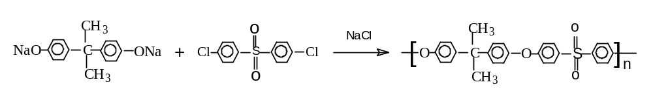
2.8.1 芳族取代反应制备聚砜
双酚A钠盐
4,4‘二氯代二苯基砜
亲核取代反应路线制备聚砜，砜基使氯原子活化，进行亲核取代反应，聚合的溶剂是二甲基亚砜，在160℃下进行。聚合物在接近200℃才软化，在280℃注塑或压塑成膜，也能进行熔融纺丝加工。

Slide 38
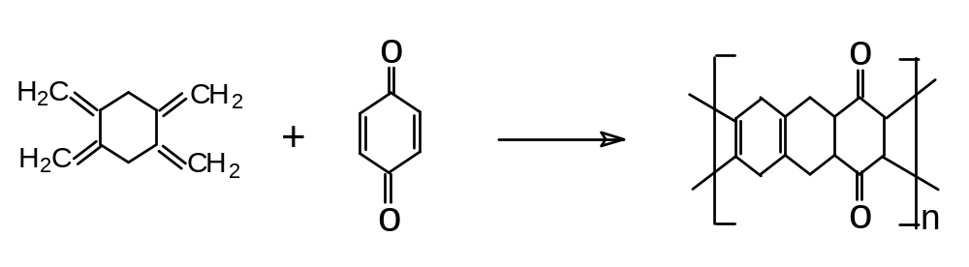
2.8.2 Diels-Alder 加成聚合
是由一个共轭二烯单体和另一个烯类化合物发生1,4加成并形成多种环状的化合物，可制备梯形和稠环聚合物
四烯化合物 苯醌 可在模塑温度下快速反应

Slide 39
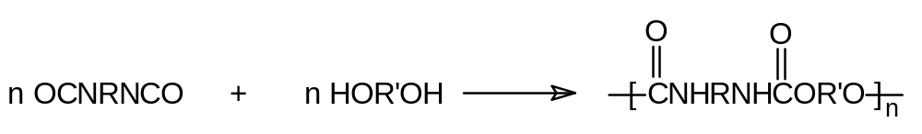
2.8.3 逐步加成聚合制聚氨酯
聚氨酯具有多种性能和多种用途，可做纤维（弹性纤维）、弹性体、涂料、粘合剂、人造革、泡沫塑料等。聚氨酯是由二异氰酸酯和二醇聚合得到的，主要工艺路线：
二异氰酸酯 二元醇 聚氨酯

Slide 40
聚氨酯的原料：
二元醇：可以是低分子二元醇（如1，4丁二醇等），也可为分子量为2000～4000的聚醚二元醇或聚酯二元醇（HO～～OH）。聚醚二元醇常由环氧乙烷、环氧丙烷、四氢呋喃等开环聚合而成，聚酯二元醇常由稍过量的乙二醇、丙二醇等和己二酸缩合而成。
二异氰酸酯：有甲苯二异氰酸酯、六次甲基二异氰酸酯、二苯基甲烷二异氰酸酯等。

Slide 41
聚氨酯的制备过程：
预聚体制备：常把适当过量的二异氰酸酯与HO～～OH先反应生成含异氰酸酯端基化合物OCN～～NCO常称为预聚体。
扩链：制备高分子量的聚氨酯，可用肼、二元胺等使上述预聚物分子链进一步增长。长链中间形成脲基团，这样生成的嵌段共聚物系由聚醚或聚酯的软链段和异氰酸酯的硬链段组成。

Slide 42
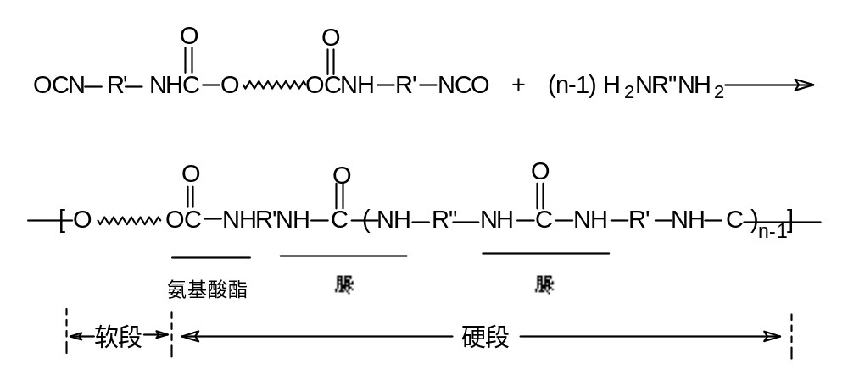
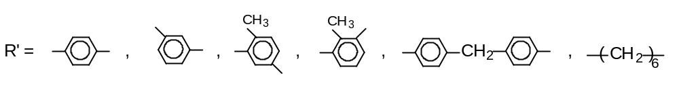
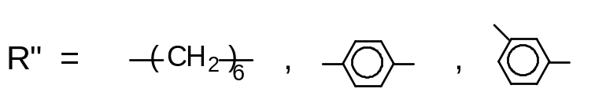
扩链反应式
（ R"不存在时即为肼H2N─NH2）

Slide 43
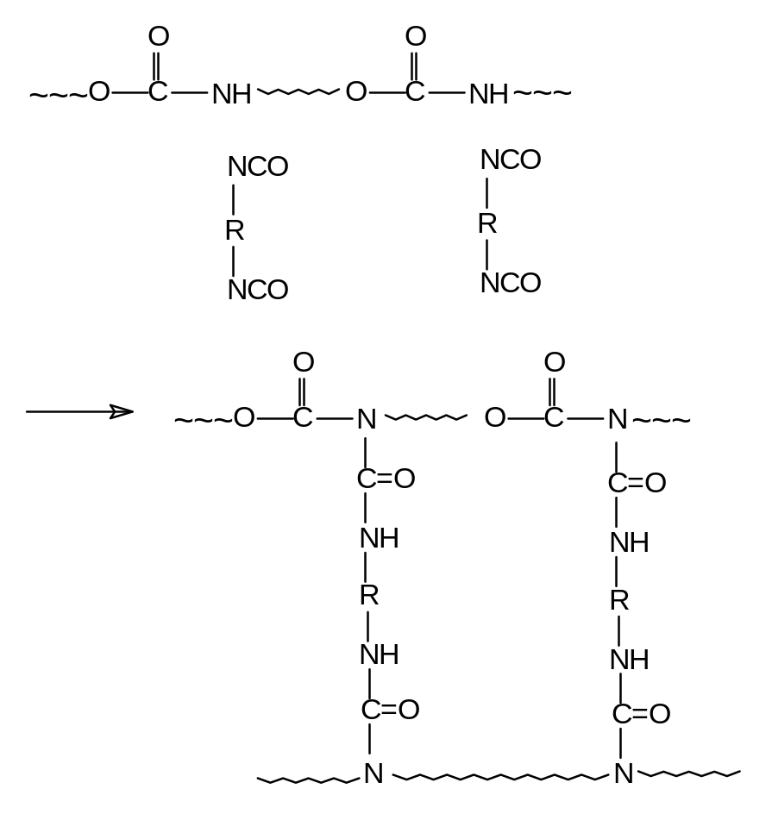
交联反应
经扩链反应生成的长链大分子中仍含有活泼的氢原子（如氨基酸酯基及脲基中－NH－上的氢原子）。若它们进一步与二异氰酸酯反应，即可生成交联，制得体型结构的聚氨酯。工业生产中的聚氨酯泡沫塑料、橡胶、纤维及涂料 。

Slide 44
2.8.4 加成缩合聚合制环氧树脂
环氧树脂是大分子主链上含有醚键和仲羟基、同时两端为环氧基的一大类聚合物
环氧树脂种类很多，最主要的是双酚A型
环氧树脂的固化，常须加入固化剂
固化反应可在不同的温度下进行

Slide 45
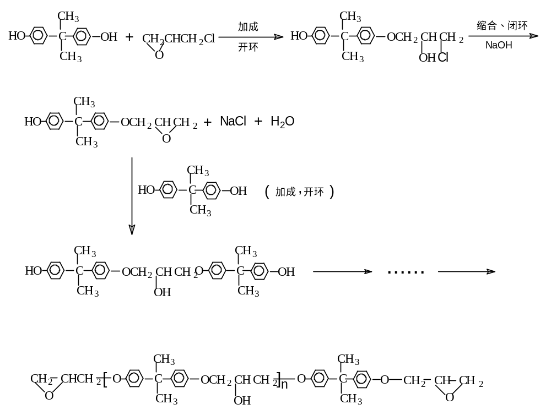
环氧树脂制备：双酚A和环氧氯丙烷在NaOH水溶液中经过反复的开环加成、闭环缩合反应逐步增长制得的。
式中n一般为0～12，分子量相当于340～3800；个别的n可达19（M＝7000），n=0时为淡黄色液体，n≥2时为固体。

Slide 46
环氧的固化
环氧树脂一般不直接作为材料使用，需要进行固化：
低温固化（室温～100℃以下）和高温固化（100℃以上）两大类。
胺类固化剂，尤其是脂肪胺固化剂，如二乙烯三胺、三乙烯四胺及多乙烯多胺等为低温（室温）固化剂。
酸酐类、双氰胺及醚唑类固化剂为高温固化剂，这类固化剂常具有优良的电绝缘性能和力学性能。如由环氧树脂、甲基四氢苯酐、促进剂及其它助剂构成环氧浇灌料在≥130℃固化产物可用作干式变压器、电容器、互感器等对电性能及强度要求很高的绝缘结构材料。

Slide 47
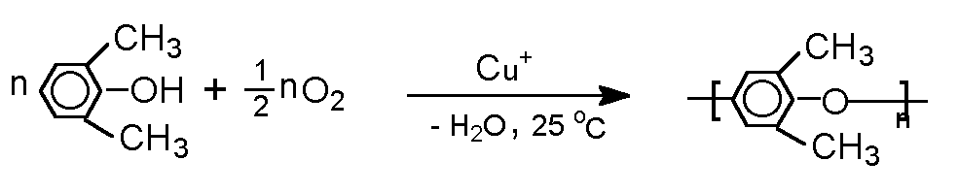
2.8.5 氧化偶合反应制聚苯醚
在亚铜盐－三级胺类催化下，氧气通入溶解有2,6－二甲基苯酚的有机溶液中，经氧化偶合反应，制得聚苯醚PPO，反应属自由基过程，但属于逐步聚合机理

Slide 48
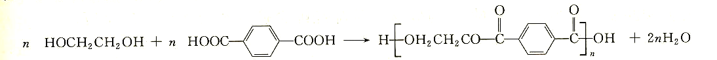
2.9 重要的线型缩聚产物
2.9.1涤纶PET
聚酯：由酸和醇直接酯化，酯交换，醇和酰氯或酸酐反应等方法来合成，用乙二醇和对苯二甲酸合成涤纶的反应式简示如下：
衍生产品：PPT、PBT等

Slide 49
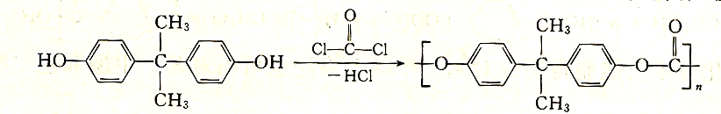
2.9.2 聚碳酸酯（PC）
聚碳酸酯是碳酸的聚酯类。碳酸本身并不稳定，但其衍生物如光气、尿素、碳酸盐和酯都有一定稳定性，是重要的化学品 ，聚碳酸酯制法有两种：双酚A与碳酸二苯酯经酯交换以及与光气直接反应。

Slide 50
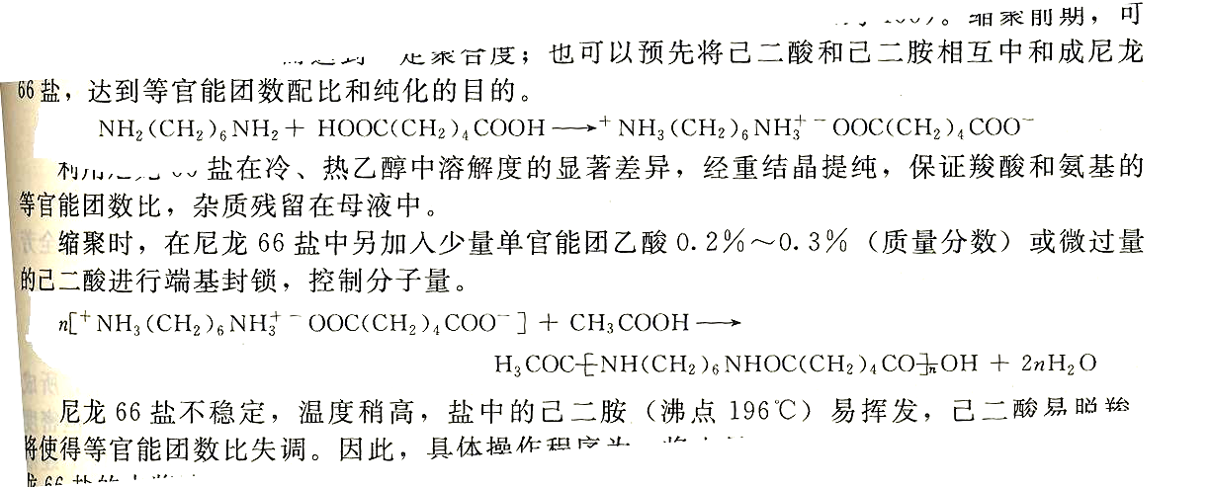
2.9.3 聚酰胺（PA）
纤维和工程塑料用聚酰胺有两类：一类是由二元酸和二元胺缩聚而成的，如尼龙66和尼龙1010；另一类是由己内酰胺开环聚合而成的，如尼龙6.
（1）尼龙66和尼龙1010
尼龙66是重要的合成纤维和塑料，由己二酸和己二胺缩聚而成。胺类活性高，聚酰胺化时不需要催化剂，且平衡常数较大（约400）。缩聚前期，可以在水介质中预缩聚，而达到一定聚合度；
也可以预先将己二酸和己二胺相互中和成尼龙66盐，达到等官能团数配比和纯化的目的。

Slide 51
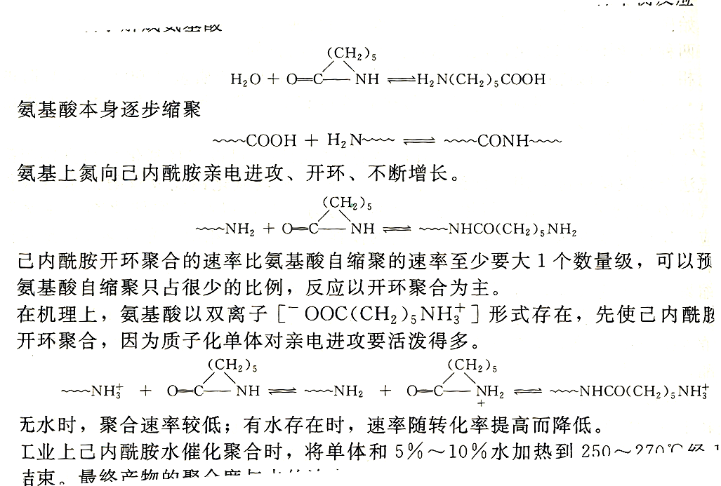
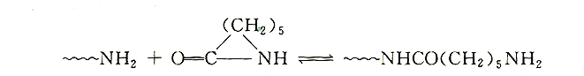
（2）尼龙6 尼龙6是另一类聚酰胺，其产值仅次于尼龙66，工业上由己内酰胺开环聚合而成。随着催化剂的不同，聚合机理也有差异。
己内酰胺水解成氨基酸
氨基酸本身逐步缩聚
氨基上氮向己内酰胺亲电进攻、开环、不断增长。
己内酰胺开环聚合的速率比氨基酸自缩聚的速率至少要大1个数量级，可以预见上述反应中氨基酸自缩聚只占很少的比例，反应以开环聚合为主。

Slide 52
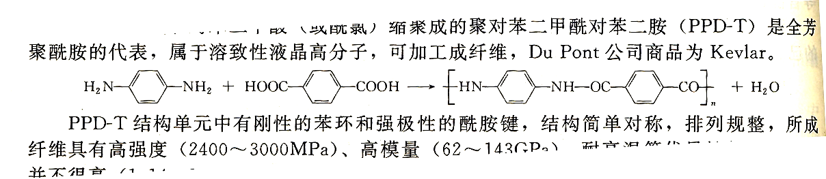
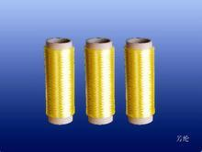
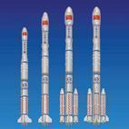
（3） 全芳聚酰胺
由对苯二胺和对苯二甲酸（或酰氯）缩聚成的聚对苯二甲酰对苯二胺（PPD-T）是全芳聚酰胺的代表，属于溶致性液晶高分子，可加工成纤维，Du Pont公司商品为Kevlar。

Slide 53
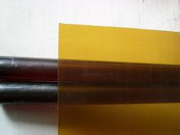
2.9.5 聚酰亚胺
聚酰亚胺由二酐和二胺缩聚而成。
芳族聚酰亚胺刚性大，熔点高，耐热性好，可在250~300 ºC以上长期使用，应用于宇航、电子工业等特殊场合。

Slide 54
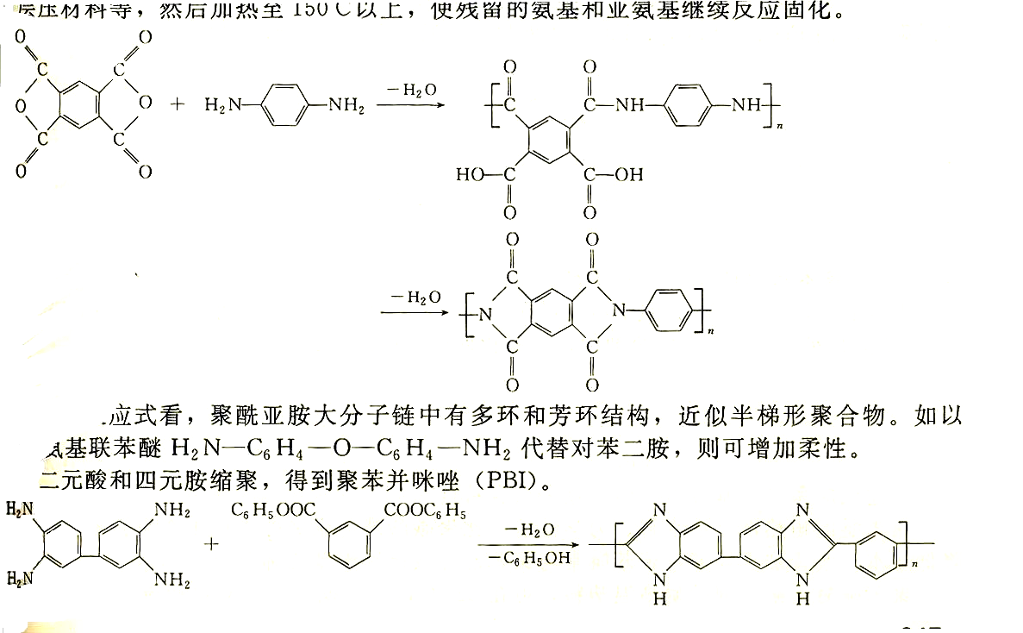
低温（ 70 ºC ）预聚合和高温（ 150 ºC ）终缩聚两个阶段来合成：
第一步是二甲基乙酰胺等强极性溶剂中，使二酐和对苯二胺进行预缩聚，形成可溶性的较高分子量聚酰胺；第二步将该预聚物成型，如膜、纤维、涂层、层压材料等，然后加热至以上，使残留的氨基和亚胺基继续反应固化
聚酰亚胺大分子链中有多环和芳环结构，近似半梯形聚合物。如以双氨基联苯醚H2N-C6H4-O-C6H4-NH2代替对苯二胺，则可增加柔性。

Slide 55
以二元酸和四元胺缩聚，得到聚苯并咪唑（PBI）
是亲核取代反应，第一步在250 ºC形成可溶性氨基-酰胺预聚物，第二步在350~400 ºC环化固化。

Slide 56
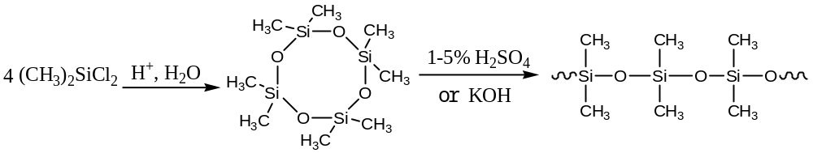
2.9.6聚硅氧烷
聚硅氧烷是指主链结构以羟基硅氧键构成的有机硅聚合物，根据聚硅氧烷分子量和结构形态的不同，有机硅聚合物可以分为硅油、硅树脂和硅橡胶三大类。
单体主要是羟基氯硅烷（RnSiCl4-m)

Slide 57
2.10 逐步聚合实施方法
逐步聚合的控制特征
尽可能避免或减少副反应；
提高反应物的纯度；
严格保证两官能团等量的基础上，加入单官能团物质或让一种双官能团单体过量，以控制分子量

Slide 58
特征参数
 | 逐步聚合 | 自由基聚合
k(L/mol.s) | 10⁻³ | 10²-10⁴
T_{反}（℃） | 150-200或更高 | 60-100
-△H | 较小 | 较大

Slide 59
聚合实施方法
熔融缩聚
溶液缩聚
界面缩聚
反应注射成型(RIM)

Slide 60
2.10.1 熔融缩聚
（1）定义：
在单体和生成的聚合物熔点以上进行的聚合反应。
（2）体系组成：
单体、催化剂（如果需要）
（3）特点：
① T 高（200~300℃）；
② 反应物浓度高，有利于线型聚合；
③ 产物纯净

Slide 61
（4）工艺关键：
充分排除小分子副产物（对平衡反应）
（5）适用：
聚合物的熔融温度＜300 ℃
例：PET、尼龙等。

Slide 62
2.10.2 溶液缩聚
（1）体系组成：
单体+(cat.)+溶剂
（2）工艺特点：
a. 不需高真空，小分子排除：
小分子不溶于溶剂，则在缩聚体系外；
小分子-溶剂共沸物，及时蒸出；
小分子沸点远低于溶剂沸点，蒸发掉小分子

Slide 63
工程塑料：能在较宽的温度范围内承受机械应力，能在较为苛刻的化学和物理环境中使用的高性能的高分子材料。
通用工程塑料：PA、PC、POM、聚酯（PET、PBT）
特种工程塑料：PI、PPS等。具有高的耐热性、稳定性，高的力学性能

Slide 64
2.10.3 界面缩聚
(1)定义：
两种高反应活性的单体分别溶解在两种互不相溶的溶剂中，然后将两种溶液倒在一起，反应在两相溶液的界面进行，聚合产物不溶于溶剂，在界面析出。

Slide 65

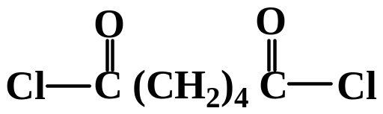
e.g：己二酰氯与己二胺之界面缩聚
牵引
拉出聚合物膜
己二胺-NaOH水溶液
界面聚合膜
己二酰氯的CHCl₃溶液

Slide 66
界面缩聚的特点：
①界面缩聚是一种不可逆缩聚反应，小分子副产物可被溶剂中某一物质所消耗吸收；
②界面缩聚反应速率受单体扩散速率控制；
③单体为高反应性，聚合物在界面迅速生成，其分子量与总的反应程度无关；
④对单体纯度与功能基等摩尔比要求不严；
⑤反应温度低，可避免因高温而导致的副反应，有利于高熔点耐热聚合物的合成。

